Slide 1


Slide 2

Модуль 1. ВСТУП ДО КУРСУ SOFT-SKILLS

Slide 3
РОЗДІЛ 1. ЗНАЙОМСТВО З SOFT SKILLS
Мета заняття:
Надати студентам чітке розуміння поняттям Soft skills та Hard skills, в чому їх відмінність
та важливість у сучасному світі
2. Надати студентам розуміння про що цей курс
3. Плавно та поступово залучити студентів до активної практики і ефективної комунікації на заняттях
4. Надати студентам розуміння, що в нас на софтах круто, цікаво та корисно. А найголовніше,
що всі набуті навички вони можуть одразу ж використовувати у своєму житті.
Навички, якими ви оволодієте:
1. Навичка відрізняти Soft skills від Hard skills
2. Тримати увагу та активно приймати участь у спільних завданнях
3. Швидко, коротко і чітко формувати свої думки і представляти їх в обсязі одного речення

Slide 4

Познайомимось!
Дізнаємося, що таке Soft skills
Дізнаємося, які гнучкі навички актуальні в сучасному світі
Дізнаємося, що таке Hard skills і чим вони відрізняються від Soft skills
Поспілкуємось на тему: які з навичок Hard skills чи Soft skills важливіші для успіху людини
Виконаємо практичні завдання
Отримаємо корисні сучасні знання, яких ви не отримаєте у звичайній школі
8. Проведемо цей час із користю для себе і свого розвитку!
Отож, зробімо разом важливий крок до свого успіху! Ми починаємо!
Вперед до нових звершень!

Slide 5
ЗНАЙОМСТВО З ВИКЛАДАЧЕМ
Додайте до слайду своє фото
ЦЕЙ СЛАЙД ПЕРЕДБАЧАЄ ПОПЕРЕДНЮ ПІДГОТОВКУ ВИКЛАДАЧА
В своїй розповіді розкрийте студентам такі питання:
1. В якому місті та якій країні ви живете
2. Скільки років ви з GOIT та які задачі виконуєте
3. Розкажіть про свій шлях і досвід в даній сфері. Коротко згадайте з чого цей шлях
починався. Скажіть про те, що колись ви також починали з того, що нічого не знали.Студенти повинні відчути, що вони такі ж самі і що можуть так само досягти успіху і навіть більше! Проведіть паралель між своїми можливостями, які в вас були і можливостями сучасних студентів
4. Розкажіть про свої навички, розкрийте чим саме ви корисні студентам, чим хочете ділитися з ними на протязі всього періоду співпраці. Що корисного від Вас вони можуть взяти для себе. Чим ви будете цікаві для них
5. Пожартуйте, продемонструйте свою легкість і професійність. Дайте відчути групі, що з вами круто!
6. Станьте натхненником і прикладом для студентів
Notes:
Скільки років ви з GOIT та які задачі виконуєте
Розкажіть про свій шлях і досвід в даній сфері. Коротко згадайте з чого цей шлях
починався. Скажіть про те, що колись ви також починали з того, що нічого не знали.
Студенти повинні відчути, що вони такі ж самі і що можуть так само досягти успіху і навіть
більше! Проведіть паралель між своїми можливостями, які в вас були і можливостями
сучасних студентів
4. Розкажіть про свої навички, розкрийте чим саме ви корисні студентам, чим хочете
ділитися з ними на протязі всього періоду співпраці.
5. Станьте натхненником і прикладом для студентів

Slide 6
SOFT–SKILLS – ЦЕ…
ДАМО ВИЗНАЧЕННЯ ПОНЯТТЮ
ДЛЯ ПОЧТАКУ ПРОЯВИМО АКТИВНІСТЬ У НАШОМУ ЧАТІ!!! ВИКОНАЙТЕ 5 НЕВЕЛИЧКИХ ЗАВДАНЬ
В чаті нашої зустрічі в одному повідомленні напишіть:
А тепер напишіть цифру:
1 - якщо ви чули про поняття SOFT–SKILLS
2 – якщо ви ніколи не чули , що це таке
3 – якщо ви знаєте, що це за навички
1
2
ваше ім’я, місто, в якому живете,
ваш вік і групу, в якій навчаєтесь в GOIT
3
4
Дайте відповідь на питання одним словом :
Як ви вважаєте, для чого людині в житті
потрібні навички soft-skills?
Оцініть по шкалі від 1 до 10 свій настрій зараз
5
Як ви розумієте зараз, що таке soft-slills?
Дайте відповідь в чат одним реченням з 5-10 слів

Slide 7

ДУМКА ЕКСПЕРТА GOIT
Soft-skills – це навички, які допомагають людині досягати успіху
незалежно від специфіки її діяльності та напрямку, в якому вона працює
Soft-skills - залежать від характеру людини і здобуваються в процесі
життя за допомогою особистого досвіду, можна сказати, що це особисті
якості людини
Для розвитку soft-skills людині необхідно використовувати свою
емоційність та емпатію, soft-skills залежать від рівню EQ – емоційного інтелекту.
Це універсальні компетенції, які дуже складно виміряти кількісними
показниками, такі як: комунікабельність, організованість, вміння працювати
в команді, пунктуальність, критичне мислення, креативність, гнучкість,
Дружелюбність, лідерські якості, вміння вирішувати складні проблеми

Slide 8
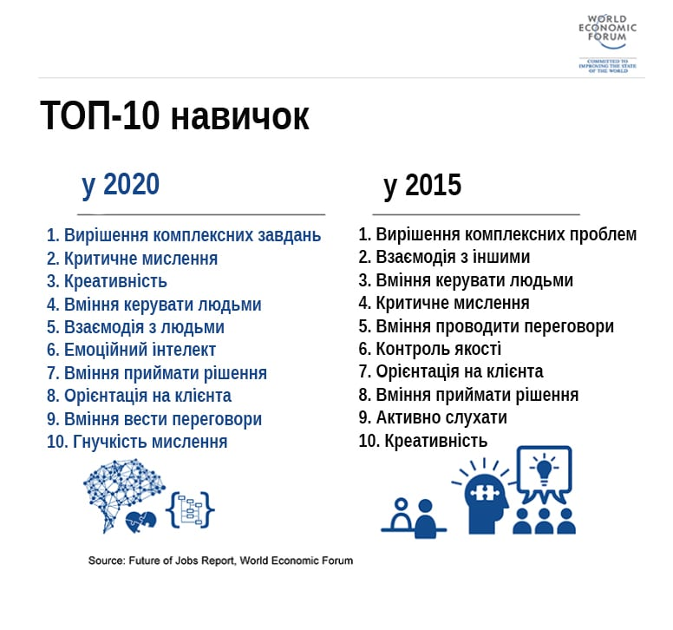
АКТУАЛЬНІ SOFT-SKILLS ДЛЯ СУЧАСНОГО СВІТУ
ТОП 10
2015
2021

Slide 9
А тепер пограємо в інтерактивну гру
Я називаю слово, а ви мені в чаті напишіть антонім
до цього слова. Починаємо!
1. Вогонь - …
2. Ранок - …
3. Літо - …
4. Схід Сонця - …
5. Гуманітарний - …
6. Мякий - …
7. Soft - …
8. Soft skills - …
Антонім
слово з протилежним
сенсом, наприклад:
чорний - білий

Slide 10

ВИ ТІЛЬКИ ЩО ДІЗНАЛИСЯ ЩО ПОРЯД ІЗ SOFT-SKILLS
Є ЩЕ Й НАВИЧКИ HARD SKILLS
Тож пропоную з'ясувати, що таке «харди», в чому відмінність «хардів» від «софтів»,
як вони пов'язані і, які з скілів головніші на шляху до успіху! Поїхали, дивись наступний слайд

Slide 11
HARD SKILLS – ЦЕ…
HARD SKILLS - технічні навички,
яким можна навчитися, і які можна виміряти
HARD SKILLS –
специфічні навички для
конкретної професії
Для того, щоб навчитися HARD SKILLS,
Необхідно засвоїти знання та інструкції, а
якість навчання можна перевірити на екзамені
ПРИКЛАД HARD SKILLS :
Набір тексту на комп'ютері, читання,
математика, знання іноземної мови,
використання комп'ютерних програм
РІВЕНЬ HARD SKILLS ЗАЛЕЖИТЬ ВІД РІВНЮ РОЗУМОВИХ ЗДІБНОСТЕЙ IQ

Slide 12
Напишіть відповідь на питання до чату одним реченням, а потім порівняйте свою думку з думкою світових
експертів (знаходиться на наступних слайдах)
А ЯК ВИ ВВАЖАЄТЕ, ЯКІ З НАВИЧОК SOFT-SKILLS ЧИ HARD-SKILLS ГОЛОВНІШІ ТА ЧОМУ?
HARD
SKILLS
SOFT
SKILLS
?
ГОЛОВА
СЕРЦЕ

Slide 13
УСПІХУ ДОСГАЄ ТОЙ, В КОГО СЕРЦЕ ДРУЖИТЬ З ГОЛОВОЮ!

Slide 14
ДУМКА СВІТОВИХ ЕКСПЕРТІВ
Гнучкими навичками повинен володіти будь-який працівник, незважаючи на те, яким високим би не був рівень його професіоналізму. Софти потрібні йому навіть для того, щоб і далі залишатися професіоналом: швидко засвоювати нову та корисну інформацію, яка з'являється в його професії. Крім того, бути професіоналом і бути ефективним робітником – не одне й те саме! Для другого важливе вміння спілкуватись вміння само організуватись та ін.
А які навички важливіші для роботодавця?
Однозначної відповіді не існує. Гнучкі навички потрібні, але сам набір навичок та співвідношення hard skills та soft skills залежить від компанії та від спеціальності.
З інтерв’ю з керівником HR та PR відділу відомої компанії:
«Коли ми проводимо оцінку кандидатів або співпрацівників, то в першу чергу звертаємо увагу на soft skills . В залежності від позиції їх набір та рівень може бути різним. Вони важливіші за прикладні технічні навички. Під час підбору персоналу на керуючі посади ми звертаємо 80% уваги на soft skills і лише 20% на професійні навички за спеціальністю. Але при підборі лінійних працівників і спеціалістів це співвідношення зворотнє: 80% hard skills та 20% soft skills. Але це не означає, що наприклад, повар не повинен приділяти увагу своїм особистим якостям, а зосередитись лише н кваліфікації. Особисті якості та гнучкі навички допомагають розвитку спеціаліста».
Це універсальні компетенції, які дуже складно виміряти кількісними
показниками, такі як: комунікабельність, організованість, вміння працювати
в команді, пунктуальність, критичне мислення, креативність, гнучкість,
Дружелюбність, лідерські якості, вміння вирішувати складні проблеми

Slide 15
ВИКОНАЙТЕ ВПРАВУ
Розподіліть, які з поданих навичок належать до Soft skills, а які до Hard skills. Під час прийняття рішення відповідайте на питання: чи належить ця навичка до специфічних вмінь якоїсь професії
Водіння автомобіля
Проведення переговорів з бізнес-партнерами
Знання мови HTML, JS, CSS
Вміння ставити правильні запитання
Читання
Приходити завжди вчасно
Знання математики
Набір тексту на комп'ютері
Рятування людей
Відчувати емоції інших людей
Надавати першу медичну допомогу
Вміти аргументувати свою точку зору
Тушити пожежу
Дружелюбність
Генерувати креативні ідеї
Складати юридичні документи
Критично мислити
18. Аналітичне мислення
19. Знання оригінальних рецептів приготування їжі
20. Вміння впливати на рівень мотивації
21. Постійно розвиватися
22. Вирішення конфліктних ситуацій
23. Вміння ремонтувати холодильник та різну техніку
24. Вміння зосереджуватись та довго тримати увагу
25. Вміння чітко ставити цілі
26. Вміння відремонтувати двигун автомобіля
27. Вміння пояснити складні речі простими словами
28. Вміння слухати інших
29. Проявляти співчуття та підтримку
30. Вміння швидко запам'ятовувати інформацію
31. Розводити цеглу з піском у вірному співвідношенні
32. Вміння швидко бігати та високо стрибати
33. Вміння красиво розказати про себе і свій продукт
Після виконання вправи необхідно порівняти свої результати з думкою експертів, яка є на наступному слайді

Slide 16
ДУМКА ЕКСПЕРТА GOIT
ДО SOFT SKILLS НАЛЕЖАТЬ:
ДО HARD SKILLS НАЛЕЖАТЬ:
Проведення переговорів з бізнес-партнерами
Вміння ставити правильні запитання
Приходити завжди вчасно
Відчувати емоції інших людей
Вміти аргументувати свою точку зору
Дружелюбність
Генерувати креативні ідеї
Критично мислити
9. Аналітичне мислення
10. Вміння впливати на рівень мотивації
11. Постійно розвиватися
12. Вирішення конфліктних ситуацій
13. Вміння зосереджуватись та довго тримати увагу
14. Вміння чітко ставити цілі
15. Вміння пояснити складні речі простими словами
16. Вміння слухати інших
17. Проявляти співчуття та підтримку
18. Вміння швидко запам'ятовувати інформацію
19. Вміння красиво розказати про себе і свій продукт
Водіння автомобіля (водій)
Знання мови HTML, JS, CSS (програміст)
Читання (вчений)
Знання математики (вчитель, бухгалтер)
Набір тексту на комп'ютері (програміст)
Рятування людей (рятувальник)
Надавати першу медичну допомогу (лікар)
Тушити пожежу (пожежник)
Складати юридичні документи юрист)
Знання оригінальних рецептів приготування їжі
(повар)
11. Вміння ремонтувати холодильник та різну техніку
(технік)
12. Вміння відремонтувати двигун автомобіля (працівник сто)
13. Розводити цеглу з піском у вірному співвідношенні (будівельник)
14. Вміння швидко бігати та високо стрибати (атлет)

Slide 17
ВІТАЮ! З НОВИМИ ЗНАННЯМИ!
ЗА СВОЮ ПЛІДНУ ПРАЦЮ СЬОГОДНІ НА УРОЦІ ВИ ЗВІЛЬНЯЄТЕСЬ ВІД ДОМАШКИ!

Slide 18
СПОДІВАЮСЬ, ЩО ЦЕЙ УРОК ВАМ СТАНЕ У НАГОДІ!
НА НАСТУПНОМУ УРОЦІ ЗНАДОБИТЬСЯ КОНСПЕКТ.
ТОЖ ПІДБЕРІТЬ ГАРНИЙ ЗОШИТ (48 АРКУШІВ)
ІЗ МАЛЮНКОМ, ЯКИЙ ВАС НАДИХАЄ!
ВПЕРЕД ДО УСПІХУ РАЗОМ З GOITEENS!

